Slide 1




Искусственный интеллект:
Инструменты компании АКСАЛИТ для обработки визуальной информации, автоматизации проектирования и стендовых испытаний
Дмитрий Дудин,
коммерческий директор,
руководитель проекта «Аксалит»

Slide 2

О компании
АКСАЛИТ - разработчик специализированного программного обеспечения для анализа изображений и данных.
Наши продукты основаны на 3 составляющих:
машинное зрение, ИИ, современные инженерные технологии.
50+
10
человек в команде
разработанных ПО
9
3
лет на рынке
ПО внесено в реестр отечественного ПО и ГСИ
Ресурсы:
Программисты JAVA, C++, JS, Python (WEB и десктоп)
Конструкторы, АСУ ТП
Отдел НИОКР
Продажи, маркетинг

Slide 3
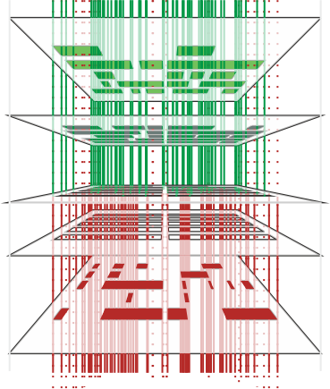
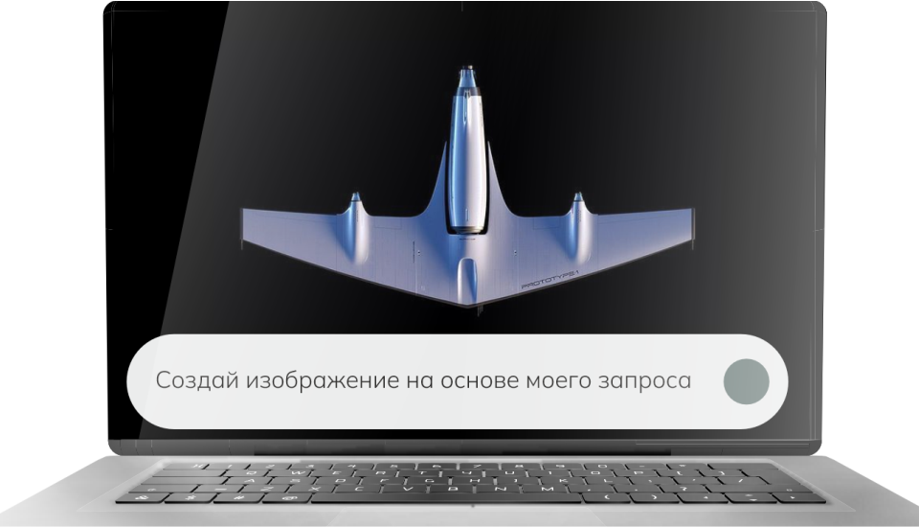
Виды нейронных сетей, с которыми мы работаем:
Детекционные – анализируют информацию (изображение, текст, мат данные) и делают вывод
Генеративные – на основе «запроса» генерируют контент
(изображения, текст, мат. данные)

Slide 4
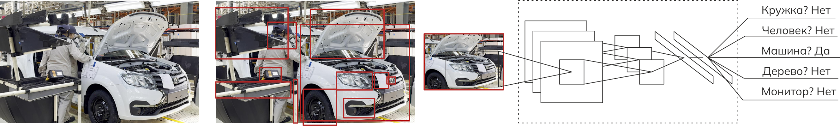

Детекционные ИИ
Используем сверточные сети (CNN) и архитектуру YOLO, а также трансформеры (ViT) для предельной точности детекции в кадрах.
3. Основная
часть
изображения
1. Загружаемое изображение
2. Главные области
изображения
3. Вычисления CNN

Slide 5
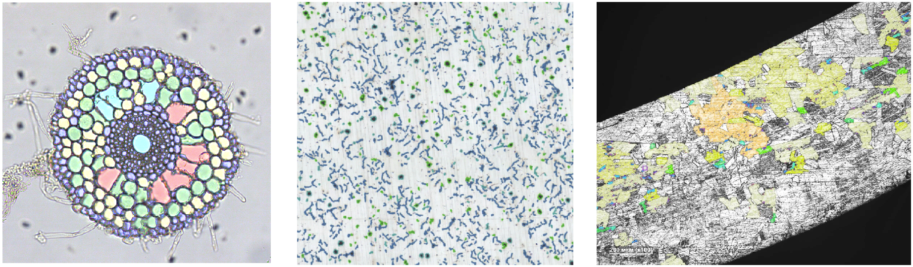
Детекционные ИИ
Опыт №1
Микроскопия: анализ микро- и макроструктур объектов (металлография, биология, фармакология и др.).
Анализ клеток в срезе растения
Анализ графита в чугуне
Анализ зерна в стали

Slide 6
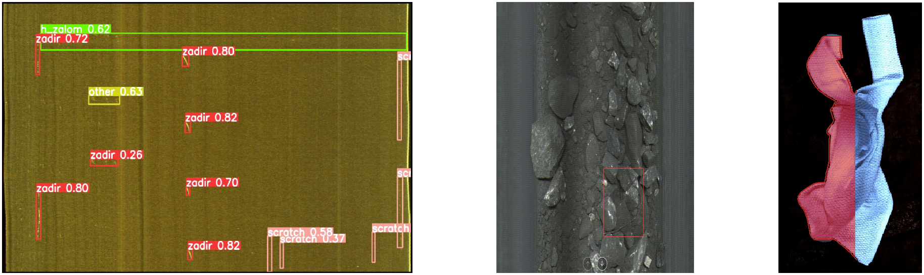
Детекционные ИИ
Опыт №2
Анализ движущихся объектов (металлопрокат, рудопоток, ТКО).
Медная лента
Горная руда
Текстиль

Slide 7
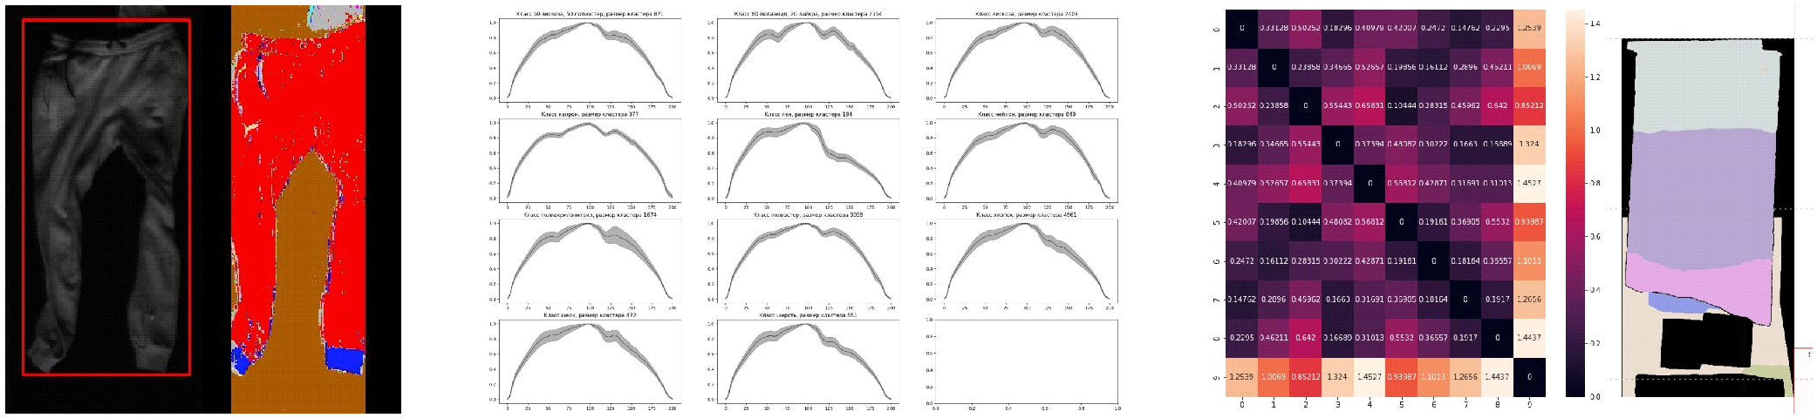
Детекционные ИИ
Опыт №3
Анализ математических данных и ИК-спектров (мусор, ткани, керн, пластики ID3D).
….
….
…

Slide 8
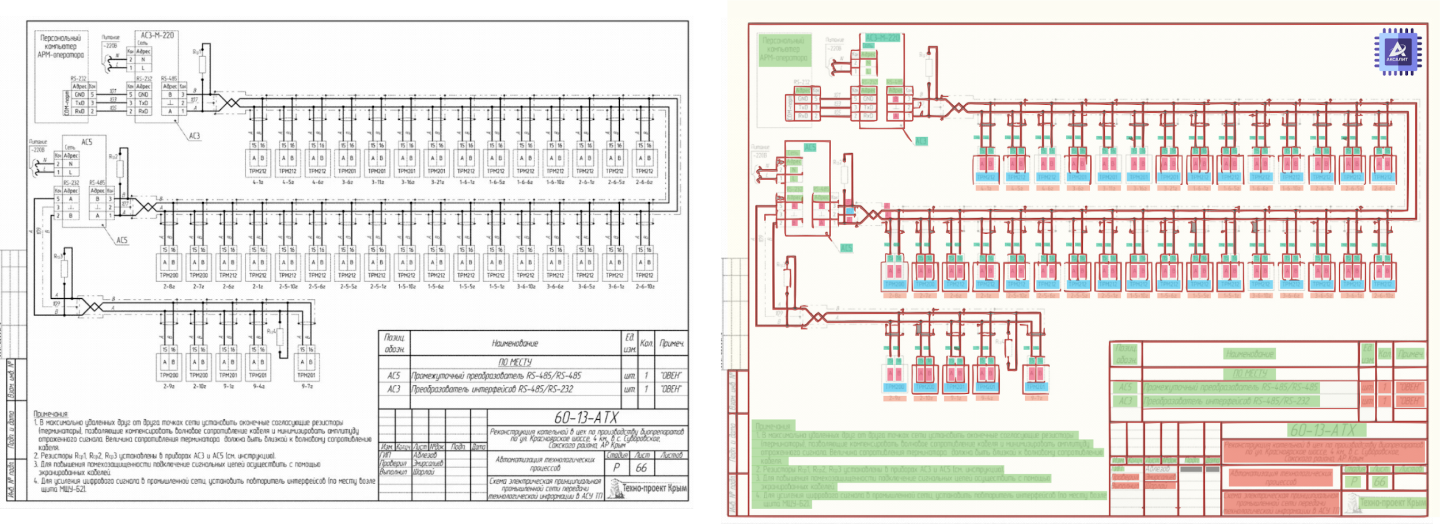
Детекционные ИИ
Опыт №4
Применяем сегментацию для выделения элементов схем: датчики, клапаны, линии связи по ГОСТ 21.408.

Slide 9
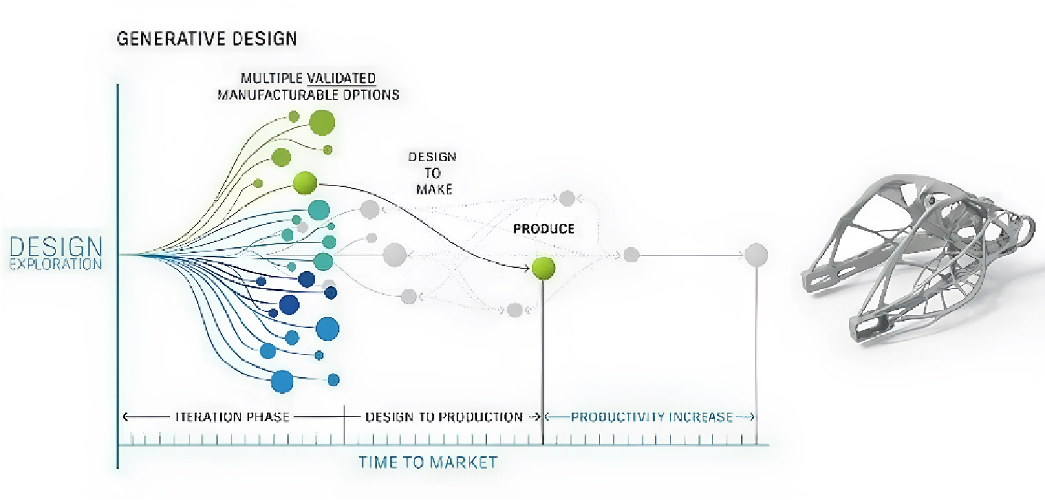
Генеративные ИИ
Разрабатываем решения на базе GANs, VAE и трансформеров: от генерации синтетики до мультимодального анализа данных.

Slide 10
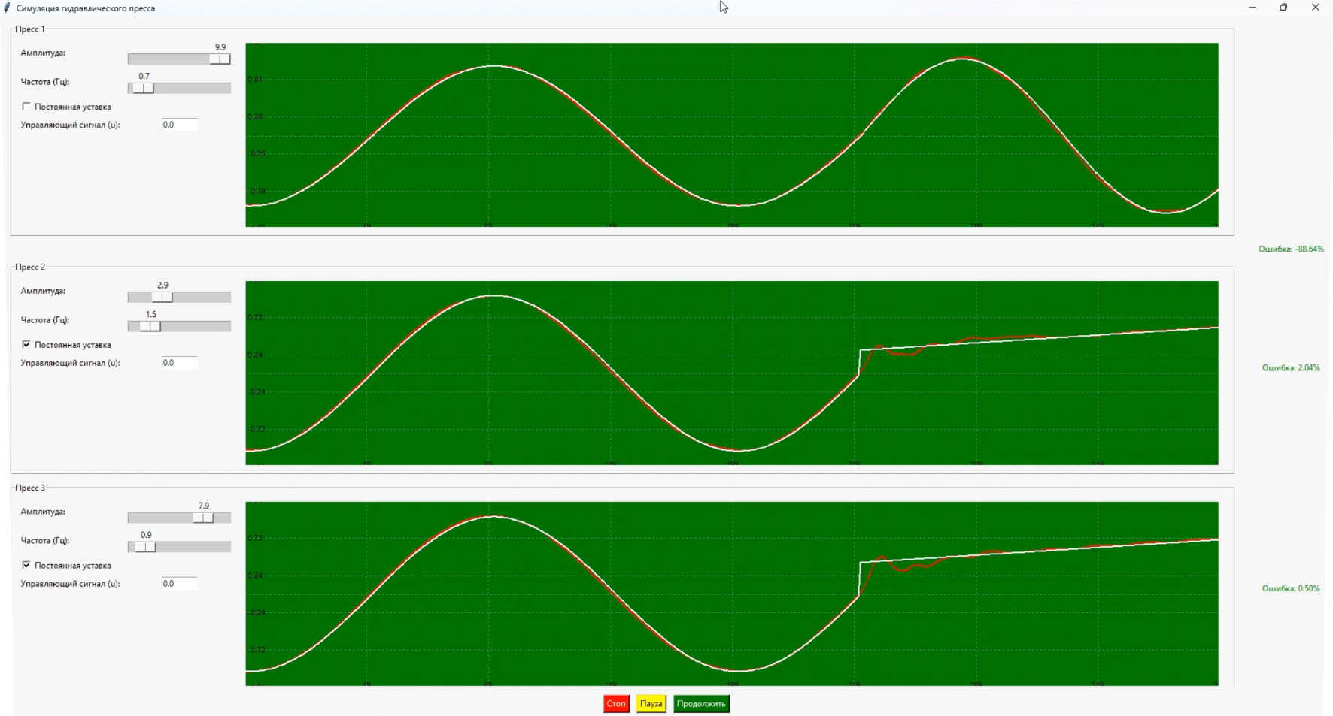
Детекционные ИИ
Опыт №1
Программируем генераторы сигналов и цифро-аналоговые преобразователи
с микросекундной синхронизацией каналов.
….

Slide 11
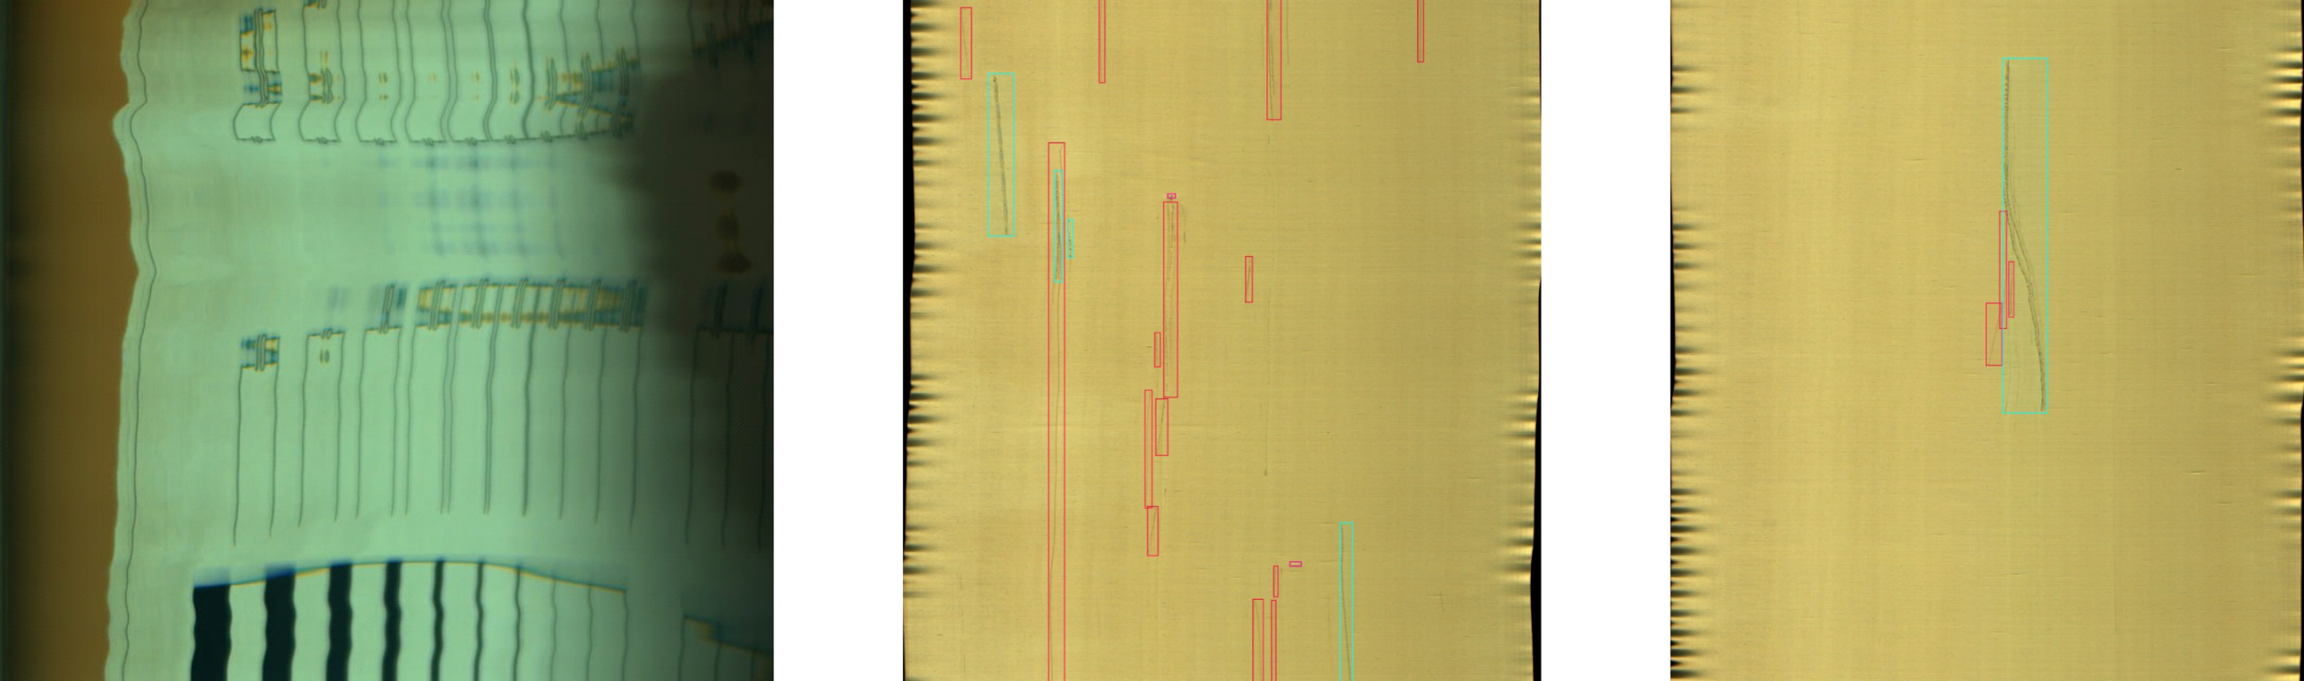
Генеративные ИИ
Опыт №2
Генерация изображений дефектов медной ленты по описанию оператора.
…
…
…

Slide 12
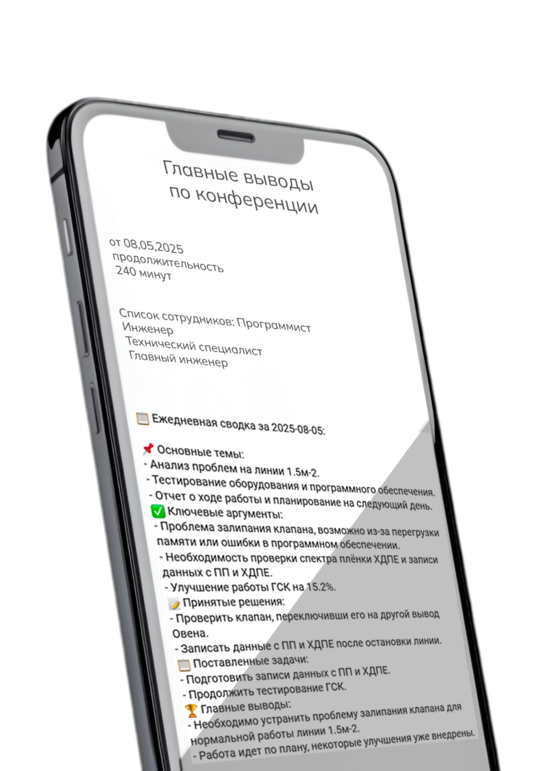
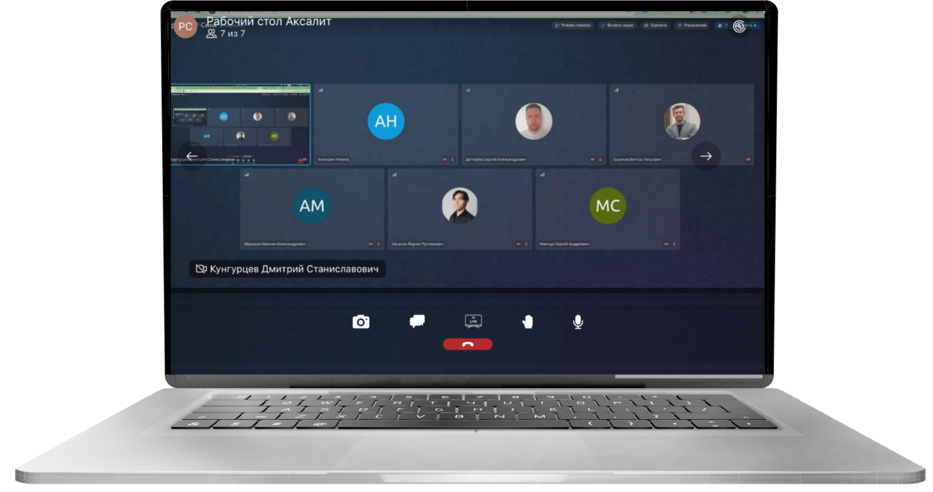
Генеративные ИИ
Опыт №3
Генерация Summary звонков и сообщений в чатах.

Slide 13
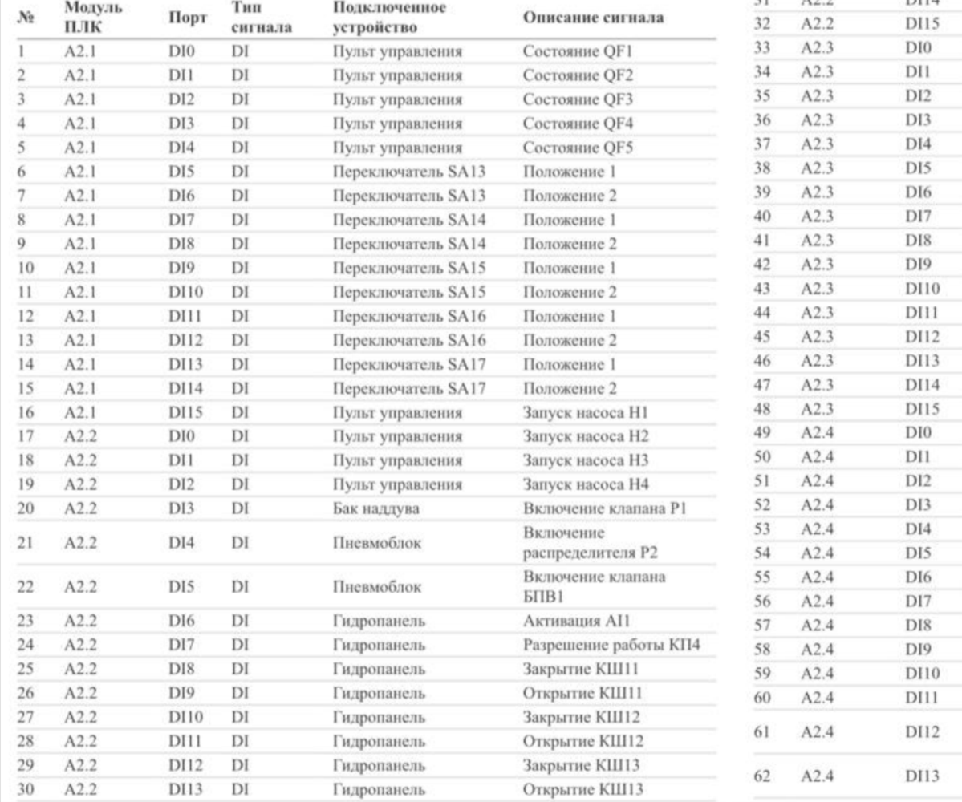
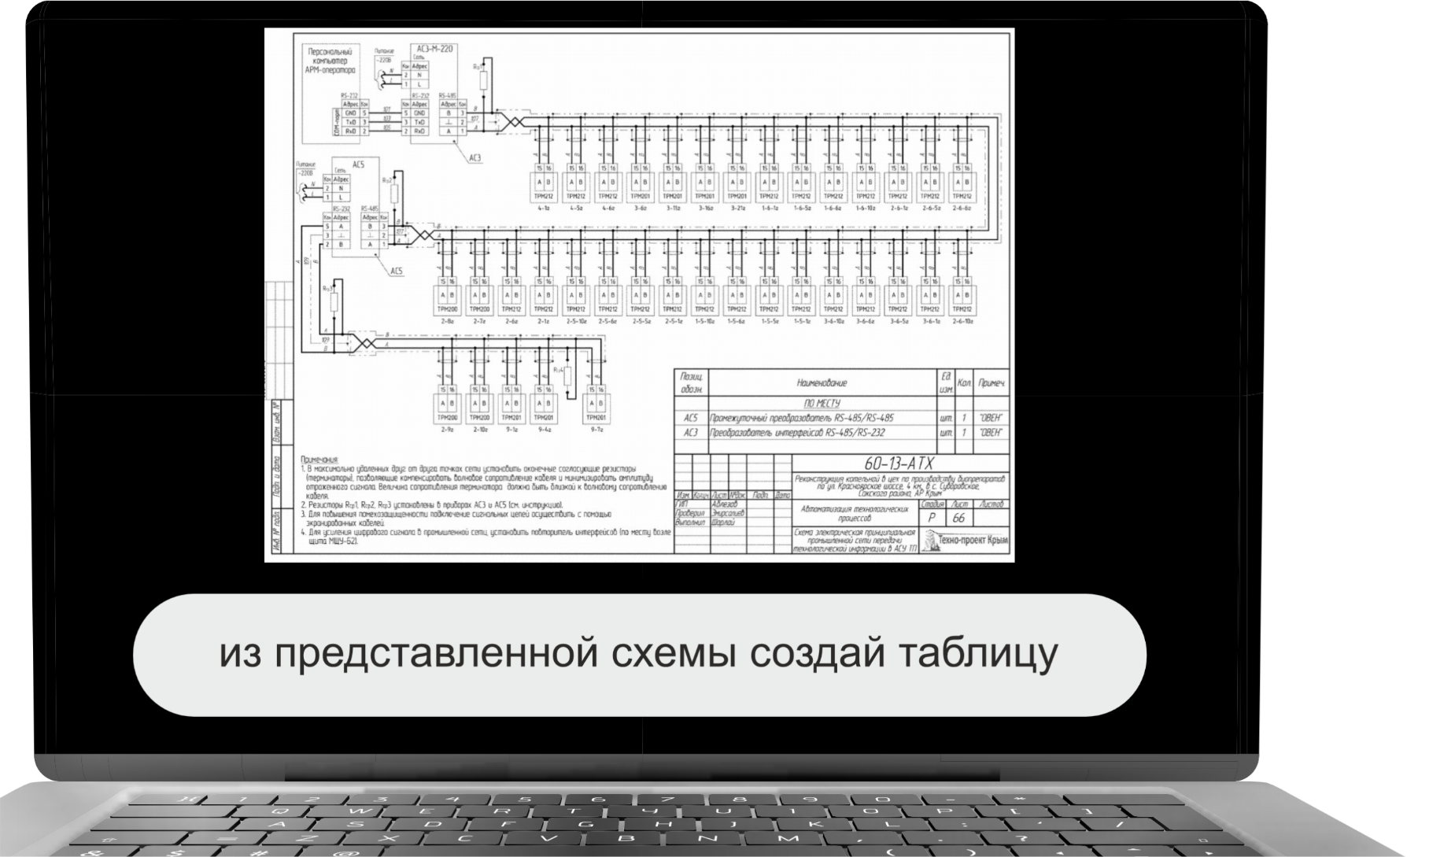
Генеративные ИИ
Опыт №3.1

Slide 14

QR-код для
добавления контакта
Дмитрий Дудин,
коммерческий директор,
руководитель проекта «Аксалит»
891-262-99-780 dd@axalit.ru

